Slide 1
Διαγνωστική νοσηλευτική σημειολογία
Ανοικτά Ακαδημαϊκά Μαθήματα στο ΤΕΙ Αθήνας
Ενότητα 6: Κοιλία – Κήλες – Οξεία κοιλία
Αντωνία Καλογιάννη, Καθηγήτρια Εφαρμογών
Τμήμα Νοσηλευτικής
Το περιεχόμενο του μαθήματος διατίθεται με άδεια Creative Commons εκτός και αν αναφέρεται διαφορετικά | Το έργο υλοποιείται στο πλαίσιο του Επιχειρησιακού Προγράμματος «Εκπαίδευση και Δια Βίου Μάθηση» και συγχρηματοδοτείται από την Ευρωπαϊκή Ένωση (Ευρωπαϊκό Κοινωνικό Ταμείο) και από εθνικούς πόρους.

Slide 2
Κοιλιακή κοιλότητα
“Blausen 0432 GastroIntestinalSystem”, από BruceBlaus διαθέσιμο με άδεια CC BY 3.0

Slide 3
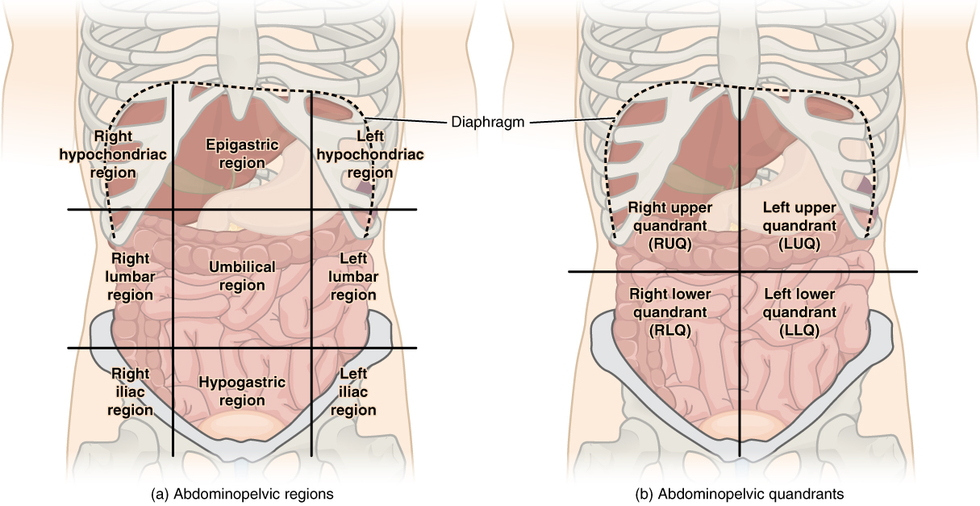
Περιτοναϊκή κοιλότητα
© 3 Ιουν 2013 OpenStax College. Textbook content produced by OpenStax College is licensed under a Creative Commons Attribution License 3.0 license.

Slide 4
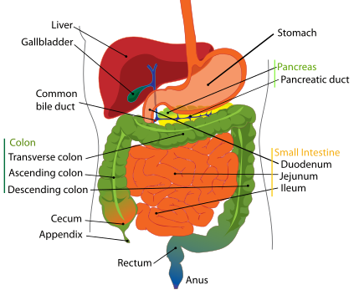
Όργανα που περιέχονται στο κύτος της κοιλίας
Στόμαχος.
Ήπαρ.
Σπλην.
Πάγκρεας.
Λεπτό έντερο.
Παχύ έντερο.
Νεφροί – ουρητήρες.
Ουροδόχος κύστης.
Μήτρα και εξαρτήματα.
Αορτή και κλάδοι.
Κάτω κοίλη φλέβα.
“Digestive system diagram en”, από Fvasconcellos διαθέσιμο ως κοινό κτήμα

Slide 5
Σημεία και συμπτώματα από το πεπτικό
Ανορεξία.
Κοιλιακός πόνος.
Δυσφαγία.
Ερυγές- Αναγωγές.
Έμετος – Ναυτία.
Λόξυγκας.
Δυσκοιλιότητα.
Τεινεσμός.
Διάρροια – Ψευδοδιάρροια.
Αιματέμεση – Μέλαινα κένωση.
Εντερορραγία.
Ίκτερος.

Slide 6
Κύρια σημεία από παθήσεις του πεπτικού συστήματος
Ενδείξεις κακής θρέψης
Απώλεια βάρους,
Αβιταμινώσεις (γλωσσίτις, περιφερική νευροπάθεια, αιμορ. εκδηλώσεις).
Διογκώσεις οργάνων (ήπατος - σπληνός).
Ασκίτης.
Ίκτερος.
Σφύζοντες σπίλοι, επίφλεβα κ.α.
Πυρετός.
Ψηλαφητές μάζες κλπ.

Slide 7
Χαρακτήρες κοιλιακού πόνου
Εντόπιση.
Αντανάκλαση.
Ένταση .
Τρόπος εισβολής.
Αιφνίδιος
διάτρηση, εγκολεασμός συστροφή.
Ύπουλος
Φλεγμονή, απόφραξη.
Περιοδικότητα
Εντερική απόφραξη (5-10΄΄).
Πεπτικό έλκος (ώρες, γεύματα, εποχές).
Εκλυτικοί παράγοντες
Γεύματα (λιπαρό, πλούσιο).
Έμμηνος ρύση.
Συνοδά συμπτώματα
Δυσκοιλιότητα, επίσχεση αερίων, ίκτερος.

Slide 8
Κοιλιακός πόνος
Σπλαγχνικός πόνος / Κολικός
Προκαλείται από διάταση/σπασμό κοίλων οργάνων ή διάταση της κάψας συμπαγών οργάνων, ισχαιμία.
Χαρακτηριστικά: Εντοπίζεται στη μέση γραμμή, αυξομειώσεις έντασης ή συνεχής, βύθιος.
Κολικός: ασθενής ανήσυχος, αεικίνητος,
πόνος έντονος (αφόρητος)
συνεχής ή περιοδικός
Σωματικός πόνος ή πόνος από περιτοναϊκό ερεθισμό
Προκαλείται από ερεθισμό (χημικό) του περιτοναίου .
Χαρακτηριστικά: εντοπισμένος, επιτείνεται με την κίνηση, ασθενής ακίνητος, σύσπαση κοιλιακών μυών (ευαισθησία κατά αντιτυπία, σανιδώδης κοιλία).

Slide 9
Αίτια κοιλιακού πόνου 1/2
Ενδοκοιλιακά
Από χοληφόρα
Πεπτικό έλκος, καρκίνος στομάχου, πυλωρική στένωση
παγκρεατίτιδα, καρκίνος παγκρέατος
Εκκολπωμάτωση, εγκολεασμός, κολίτιδα, κήλες, γαστρεντερίτιδες
Νεφρολιθίαση, πυελονεφρίτιδα, καρκίνος νεφρού
Σαλπιγγίτιδα, ρήξη εξωμητρίου κύησης, ενδομητρίωση, συστροφή κύστης ωοθήκης, ωορρηξία, καρκίνος
Διάτρηση στομάχου, εντέρου
Περιτονίτιδα
Εμβολή/ θρόμβωση μεσεντερίων αγγείων
Ρήξη αορτικού ανευρύσματος
Τραυματισμός, φλεγμονή μυών
Έρπης ζωστήρ

Slide 10
Αίτια κοιλιακού πόνου 2/2
Εξωκοιλιακά
Έμφραγμα μυοκαρδίου.
Πνευμονία βάσης.
Κήλη μεσοσπονδύλιου δίσκου.
Μηνιγγίτιδα.
Συστροφή όρχεως.
Μεταβολικά αίτια
Ουραιμία,
Διαβητική κετοξέωση.
Δρεπανοκυτταρική αναιμία.

Slide 11
Οξύς κοιλιακός πόνος
Αίτια
Οξεία σκωλικοειδίτις.
Οξεία χολοκυστίτις.
Οξεία περιτονίτις (από διάτρηση κοίλου σπλάγχνου).
Οξεία παγκρεατίτις.
Οξεία σαλπιγγίτις.
Συστροφή ωοθήκης.
Εντερική απόφραξη.
Ενδοκοιλιακή αιμορραγία.
Έμφρακτο μεσεντερίου αρτηρίας.
Κολικός ‘‘ήπατος’’ (χοληφόρων).
Κολικός νεφρού.
Κολικός εντέρου κλπ.

Slide 12
Δυσφαγία – Δυσκαταποσία
Δυσκαταποσία: Δυσχέρεια στην κατάποση «μπούκωμα», «κόμπιασμα».
Δυσφαγία: Δυσκολία στη μάσηση της τροφής.
Οδυνοφαγία: πόνος ή υποκειμενικό ενόχλημα κατά μήκος του οισοφάγου, που εμφανίζεται κατά την διάρκεια της κατάποσης.
Φαγοδυνία: πόνος ή υποκειμενικό ενόχλημα που εμφανίζονται μετά την κατάποση ή λήψη τροφής.
Θ. Μουντοκαλάκη: Διαφορική διάγνωση Παρισιάνος Αθήνα 1985

Slide 13
Μηχανισμός κατάποσης
Κέντρο κατάποσης στον προμήκη μυελό.
Αντανακλαστικό κατάποσης στην αρχική του φάση ελέγχεται από την βούληση.
Η συμπίεση του βλωμού από τη γλώσσα στη μαλακή υπερώα πυροδοτεί το αντανακλαστικό της κατάποσης η οποία από τη στιγμή εκείνη και μετά παύει να βρίσκεται υπό τον έλεγχο της βούλησης.
Πρωτογενής περισταλτισμός
Αυξημένη πίεση μέσα στη φαρυγγική κοιλότητα, χαμηλή ενδοαυλική πίεση κάτω από την κρικοφαρυγγικό σφιγκτήρα προωθεί το βλωμό στον οισοφάγο. Το κύμα υψηλής πίεσης μετακινείται προς το καρδιακό στόμιο με τη μορφή περισταλτικών κινήσεων.
Δευτερογενής περισταλτισμός
Αρχίζει από το ύψος που αντιστοιχεί στο βαθμό της διάτασης του οισοφάγου.

Slide 14
Αίτια δυσκαταποσίας
ΑΙΤΙΑ | ΥΨΗΛΗ ΔΥΣΚΑΤΑΠΟΣΙΑ | ΧΑΜΗΛΗ ΔΥΣΚΑΤΑΠΟΣΙΑ
ΛΕΙΤΟΥΡΓΙΚΑ | Προμηκική ή Ψευδοπρομηκική παράλυση Πολυνευρίτιδα Πολιομυελίτδα Μυασθένεια Πολυμυοσίτιδα Σιδηροπενική δυσφαγία Υστερικός κόμβος | Αχαλασία οισοφάγου Διάχυτος οισοφαγικός σπασμός
ΟΡΓΑΝΙΚΑ Εξωοισοφαγικά Εξωφαρυγγικά | Καταδυόμενη βρογχοκήλη Οπισθοφαρυγγικό απόστημα Ανεύρυσμα Όγκοι αν. μεσοθωρακίου | Λεμφαδενική διόγκωση Όγκοι κ.μεσοθωρακίου Διάταση αρισ. κόλπου Διαφραγματοκήλη
Τοιχωματικά | Κυνάγχη Περιαμυγδαλικ απόστημα Φαρυγγίτιδα Καρκίνος | Καρκίνος Λειομύωμα Σκληροδερμία
Ενδοαυλικά | Ξένα σώματα Καυστικά υγρά Εκκολπώματα Zenker | Ξένα σώματα Καυστικά υγρά Εκκολπώματα Ρήξη οισοφάγου Παλινδρόμηση γαστρικού υγρού Κατώτερος οισοφαγικός δακτύλιος

Slide 15
Διαφορική διάγνωση των αιτιών της δυσκαταποσίας
Υψηλή ή χαμηλή δυσκαταποσία;
Περιοδική ή μόνιμη;
Ξαφνική ή προοδευτική;
Δυσκαταποσία σε όλες τις τροφές ή σε ορισμένες;
Caοισοφάγου αρχικά προκαλεί δ. σε στερεές τροφές.
Αχαλασία προκαλεί δ σε στερεά και υγρή μορφή.
Συνθήκες εγκατάστασης.
Συνοδά συμπτώματα.
Πόνος, αίσθημα καύσου.
Βράγχος φωνής, δυσαρθρία
Αναγωγή, λόξυγκας.

Slide 16
Έμετος
Βίαιη αποβολή του στομαχικού (ή και εντερικού) περιεχομένου από το στόμα.
Σύνθετο αντανακλαστικό το οποίο ελέγχεται από δύο διαφορετικές λειτουργικές μονάδες του προμήκους.
Το κέντρο του εμετού (τελική κοινή οδός) και
Την εκλυτική ζώνη των χημειουποδοχέων η οποία είναι προσπελάσιμη στο αίμα και στο ΕΝΥ.
Οι οποίες συνδέονται μεταξύ τους.
Στην φάση του κυρίως εμετού το καρδιακό στόμιο ανοίγει, το διάφραγμα και οι κοιλιακοί μύες συσπώνται προκαλώντας την εξώθηση του στομαχικού περιεχομένου.

Slide 17
Αίτια εμέτου 1/2
ΠΑΘΗΣΕΙΣ ΤΟΥ ΣΤΟΜΑΧΟΥ
Γαστρίτιδα, γαστροδωδεκαδακτυλικό έλκος.
Καρκίνος.
Πυλωρική στένωση, Φλεβική στάση.
ΠΑΘΗΣΕΙΣ ΑΛΛΏΝ ΣΠΛΑΓΧΝΩΝ
Εντερική απόφραξη Οξεία παγκρεατίτιδα, σκωληκοειδίτιδα, περιτονίτιδα.
Κολικός χοληφόρων, νεφρού.
Εξωμήτρια κύηση κλπ.
ΟΕΜ.
ΠΑΘΗΣΕΙΣ ΚΝΣ
Διάσειση.
Χωροκατακτητικές ενδοκρανιακές παθήσεις.
Μηνιγγίτιδα, εγκεφαλίτιδα.
Απόφραξη κοιλιών, θρόμβωση φλεβωδών κόλπων.

Slide 18
Αίτια εμέτου 2/2
ΜΕΤΑΒΟΛΙΚΕΣ ΚΑΙ ΕΝΔΟΚΡΙΝΙΚΕΣ ΠΑΘΗΣΕΙΣ
Ουραιμία, Διαβητική κετοξέωση.
ΦΑΡΜΑΚΑ ΚΑΙ ΤΟΞΙΚΕΣ ΟΥΣΙΕΣ
Άμεσος ερεθισμός γαστρικού βλεννογόνου (οινόπνευμα).
Κεντρική δράση (δακτυλίτιδα, μορφίνη, χημειοθεραπ/κά).
ΑΛΛΑ ΑΙΤΙΑ
Λοιμώξεις, Παθήσεις μέσου ωτός, λαβυρίνθου.

Slide 19
Σύνοδες κλινικές εκδηλώσεις
Α) Σχέση με τα γεύματα
Πριν το πρόγευμα
Ουραιμία, αλκοολική γαστρίτιδα, κύηση.
Μετά τη λήψη τροφής
Γαστρίτιδα, έλκος δωδεκαδακτύλου.
>4-6 ώρες από το γεύμα
Πυλωρική στένωση.
Β) Παρουσία ή απουσία ναυτίας
Ενδοκρανιακές παθήσεις κατά κανόνα χωρίς ναυτία.
Γ) Ποσότητα – σύσταση εμεσμάτων
πυλωρική στένωση (μεγάλη ποσότητα, άπεπτων τροφών).
Ca (έντονη ποσότητα HCl).
Χολή, Αιματέμεση.

Slide 20
Διαταραχές των κενώσεων
ΔΥΣΚΟΙΛΙΟΤΗΤΑ
Ανεπαρκής ως προς τη συχνότητα ή την ποσότητα αποβολή κοπράνων ή δυσκολία στην αποβολή των κοπράνων.
ΔΙΑΡΡΟΙΑ
Αύξηση της συχνότητας των κενώσεων, ή αποβολή υδαρών κοπράνων ή ο συνδυασμός των δύο.

Slide 21
Αίτια δυσκοιλιότητας
Α) ΣΤΕΝΩΣΗ Ή ΑΠΟΦΡΑΞΗ ΤΟΥ ΠΑΧΕΟΣ ΕΝΤΕΡΟΥ
Καρκίνος, Εκκολπωμάτωση παχέος εντέρου.
Κολίτιδα Crohn, Ελκώδης κολίτιδα.
Εξωεντερική μάζα.
Β) ΕΠΩΔΥΝΕΣ ΠΑΘΗΣΕΙΣ ΠΡΩΚΤΟΥ
Ραγάδες, αιμορροΐδες, περιεδρικά αποστήματα και συρίγγια.
Γ) ΜΕΙΩΣΗ ΤΗΣ ΚΙΝΗΤΙΚΟΤΗΤΑΣ ΤΟΥ ΕΝΤΕΡΟΥ
Συγγενές μεγάκολο.
Υποθυρεοειδισμός κα. Μεταβολικά νοσήματα.
Παθήσεις ιερών νεύρων και ιππουρίδας.
Χειρουργικές επεμβάσεις στην κοιλιακή χώρα.
Φάρμακα (οπιούχα, αντιχοληνεργικά, αντιόξινα).
Άγχος, κλινοστατισμός.
Δ) ΑΛΛΑ
Αφυδάτωση, διαιτητικά, κοινωνικά, προσωπικά κλπ.

Slide 22
Διάρροια παθοφυσιολογική ταξινόμηση
Ωσμωτική
Κατακράτηση νερού από δυσαπορρόφητες, ωσμωτικά δραστικές ουσίες μέσα στον εντερικό αυλό πχ καθαρτικά (θεϊκό μαγνήσιο), ανεπάρκεια λακτάσης κλπ.
Εκκριτική
↑ μετακίνηση νερού και ηλεκτρολυτών προς τον αυλό, ↓ μετακίνηση από τον αυλό προς το έντερο ή Συνδυασμός των παραπάνω (γαστρεντερίτιδες, κλπ).
Χρόνος εντερικής διάβασης
Γαστρεκτομή, εντερεκτομή.

Slide 23
Διάρροια κλινική ταξινόμηση
Οξεία
Μικροβιακή διάρροια
Σιγκέλλωση, σαλμονέλωση, χολέρα κλπ.
Παρασιτώσεις.
Φάρμακα
Αντιβιοτικά, κυτταροστατικά, σίδερος .
Χρόνια
Λειτουργική (ευερέθιστο κόλον).
ΦΝΕ.
Εκκολπωματτίδα, καρκίνος, φυματίωση εντέρου.
Παρασιτώσεις.
Ενδοκρινικά και μεταβολικά αίτια.
Σύνδρομα δυσσαπορρόφησης.
Άλλα (βαγοτομή, κατάχρηση καθαρτικών κλπ).

Slide 24
Αιμορραγία από το πεπτικό
Αιματέμεση
Αποβολή αίματος με εμετό.
Υποδηλώνει αιμορραγία του ανώτερου πεπτικού.
Μέλαινα κένωση
Κόπρανα μαύρα σαν πίσσα ασχημάτιστα.
50-100 ml αίματος είναι αρκετά για το σχηματισμό της.
Μπορεί να συνεχιστούν οι Μ.Κ. για 24-72 ώρες παρά τη διακοπή της αιμορραγίας.
Εντερροραγία
Αποβολή ερυθρού αίματος από το ορθό.
Υποδηλώνει αιμορραγία του κατώτερου πεπτικού.

Slide 25
Αίτια αιμορραγίας από το πεπτικό 1/2
ΑΝΩΤΕΡΟ ΠΕΠΤΙΚΟ
Παθήσεις οισοφάγου
Κιρσοί,
Σύνδρομο Mallory Weiss,
Οισοφαγίτιδα,
Καρκίνος.
Παθήσεις στομάχου και δωδεκαδακτύλου
Έλκος,
Γαστρίτιδα,
Καρκίνος,
Διαφραγματοκήλη,
Έλκος από stress.

Slide 26
Αίτια αιμορραγίας από το πεπτικό 2/2
ΚΑΤΩΤΕΡΟ ΠΕΠΤΙΚΟ
Παθήσεις λεπτού εντέρου
νόσος Crohn, καρκίνος, λέμφωμα, εμβολή μεσεντερίου αρτηρίας, εκκολπώματα.
Παθήσεις παχέος εντέρου
Ελκώδης κολίτιδα νόσος Crohn, αιμαγγειώματα, καρκίνος, πολύποδες, εκκολπώματα, μεκέλεια απόφυση, αιμορροΐδες, ρήξη αρτηριοσκληρυντικού αγγείου.
ΕΞΩΚΟΙΛΙΑΚΑ ΑΙΤΙΑ
Παθήσεις αιμοποιητικού
λευχαιμία, θρομβοπενική πορφύρα.
Ουραιμία.
Σύνδρομο Peutz Jeghers.
ΦΑΡΜΑΚΑ

Slide 27
Σημεία και συμπτώματα από το ουροποιητικό
Αιματουρία.
Αρτηριακή υπέρταση.
Ολιγουρία.
Ανουρία.
Πολυουρία.
Συχνουρία.
Δυσουρία.
Ακράτεια.

Slide 28
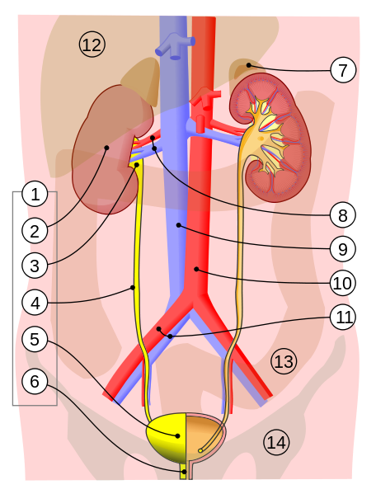
Ουροποιητικό σύστημα
“Urinary system”, από Jmarchn διαθέσιμο με άδεια CC BY-SA 3.0

Slide 29
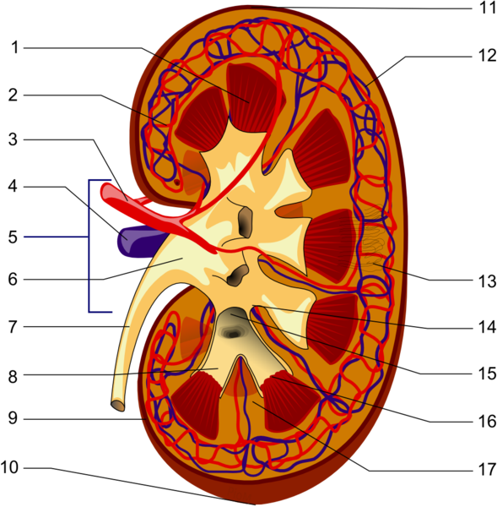
Εσωτερική διάταξη του νεφρού
“Kidney PioM”, από Piom διαθέσιμο με άδεια CC BY-SA 3.0

Slide 30
Αιματουρία
Αιμοσφαιρινουρία.
Μυοσφαιρινουρία.
Μικροσκοπική.
Μακροσκοπική.
Αρχική.
Τελική.

Slide 31
Αίτια αιματουρίας
Παθήσεις του νεφρικού παρεγχύματος
Λοιμώξεις (σπειραματονεφρίτιδα).
Αγγειακά.
Παθήσεις τμημάτων των ουροφόρων οδών
Λιθίαση.
Κυστίτιδα.
Θηλώματα.
Καλοήθης υπερτροφία, καρκίνος προστάτου.
Άλλα αίτια
Αιμορραγική διάθεση.
Φάρμακα.
Έντονη μυϊκή άσκηση.

Slide 32
Ολιγουρία
Μείωση του αποβαλλόμενου ποσού των ούρων (<400 ml/24ωρο).
Ανουρία
Έλλειψη αποβολής (και παραγωγής ούρων) (<100ml/24ωρο).
Επίσχεση ούρων
Κώλυμα στην αποβολή ούρων, ενώ υπάρχει παραγωγή.
Διαφοροδιάγνωση ανουρίας – επίσχεσης αναφερόμενη επιθυμία για ούρηση και αμβλύτητα υπογαστρίου (επίσχεση).

Slide 33
Αίτια ολιγουρίας / ανουρίας
Μειωμένη πρόσληψη υγρών.
Αυξημένη απώλεια υγρών.
Εφίδρωση.
Διάρροιες / έμετοι.
Μείωση του κυκλοφορούντος όγκου αίματος.
Εγκαύματα.
Οιδήματα.
Ειλεός.
Αμφοτερόπλευρο κώλυμα στην παροχέτευση των ούρων (ουρητήρες).
Μειωμένη παραγωγή ούρων.
ΧΝΑ/ΟΝΑ.

Slide 34
Πολυουρία
Αύξηση του ποσού των αποβαλλόμενων (και παραγόμενων) ούρων > 3000ml/24ωρο (Αυθαίρετα) .
Αίτια πολυουρίας
Αυξημένη πρόσληψη υγρών.
Λήψη διουρητικών ουσιών
Καφές, αλκοόλ.
Μειωμένη έκκριση ADH
Άποιος διαβήτης.
Ωσμωτική διούρηση
Σακχαρώδης διαβήτης, μανιτόλη.
Νεφρική βλάβη
( Πολυουρική φάση ΟΝΑ).

Slide 35
Άλλες διαταραχές της ούρησης
Συχνουρία
Αύξηση της συχνότητας της ούρησης και όχι απαραίτητα του ποσού των ούρων (ερεθισμός της κύστης).
Νυκτουρία
Αύξηση της συχνότητας της ούρησης κατά τη νύχτα (οιδηματικές καταστάσεις, ΧΝΑ).
Δυσουρία
Δυσφορία ή πόνος κατά την ούρηση (κυστίτιδα, προστατίτιδα, ουρηθρίτιδα, όγκος κύστης).

Slide 36
Διαχωρισμός της κοιλίας σε 9 διαμερίσματα

Slide 37
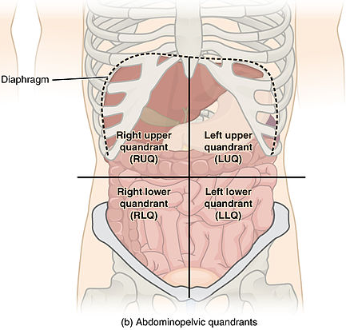
Διαχωρισμός της κοιλίας σε 4 διαμερίσματα
ΑΡΙΣΤΕΡΗ ΑΝΩ ΚΟΙΛΙΑ
ΔΕΞΙΑ ΑΝΩ ΚΟΙΛΙΑ
ΑΡΙΣΤΕΡΗ ΚΑΤΩ ΚΟΙΛΙΑ
ΔΕΞΙΑ ΚΑΤΩ ΚΟΙΛΙΑ
© 3 Ιουν 2013 OpenStax College. Textbook content produced by OpenStax College is licensed under a Creative Commons Attribution License 3.0 license.

Slide 38
Σειρά εξέτασης της κοιλίας
Επισκόπηση.
Ακρόαση.
Επίκρουση.
Ψηλάφηση.

Slide 39
Επισκόπηση κοιλίας
Δέρμα
Βλάβες,
Ουλές,
Πετέχειες – εκχυμώσεις,
Επίφλεβο (πυλαίας υπέρτασης, σ.άνω ή κάτω κοίλης).
Διάταση/προπέτεια
Συμμετρική:
Ασκίτης,
Εγκυμοσύνη,
Παχυσαρκία,
Μετεωρισμός.
Ασσύμετρη:
Κήλες, όγκοι,
Ηπατομεγαλία,
Σπληνομεγαλία.
Κινητικότητα

Slide 40
Ακρόαση κοιλίας
Εντερικοί ήχοι
Ακούγονται φυσιολογικά κάθε 5-10΄΄
ή 5-34/λεπτό.
Ήχοι ήπιοι χαμηλής συχνότητας.
Βορβορυγμοί: (υπερπερισταλτισμός)
γαστρεντερίτιδα.
αιμορραγία γαστρεντερικού.
Αύξηση έντασης και συχνότητας: αρχή αποφρακτικού ειλεού.
Μείωση έντασης και συχνότητας: παραλυτικός ειλεός.
Αγγειακοί ήχοι
στένωση αγγείου.
ανευρύσματα.
πυλαία υπέρταση (συνεχές φύσημα φλεβικής ροής).

Slide 41
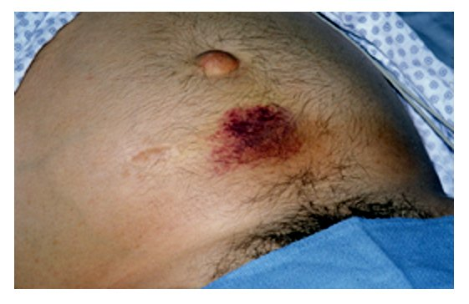
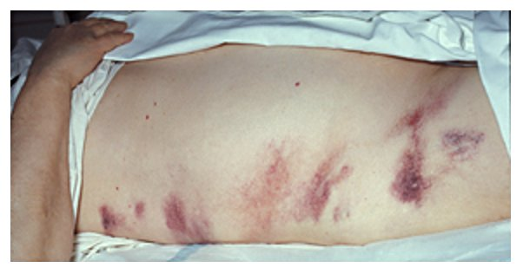
Σημεία ενδοκοιλιακής αιμορραγίας
ΣΗΜΕΙΟ CULLEN
“Cullen's sign”, από PhilippN διαθέσιμο με άδεια CC BY 2.0
ΣΗΜΕΙΟ GREY TURNER
“Hemorrhagic pancreatitis - Grey Turner's sign”, από PhilippN διαθέσιμο με άδεια CC BY 2.0

Slide 42
Επίκρουση κοιλίας 1/2
Φυσιολογικά ελαφρά τυμπανικός ήχος.
Παθολογικά τυμπανικός.
Έντονος: Μετεωρισμός.
Ρήξη κοίλου σπλάγχνου: Κατάργηση ηπατικής αμβλύτητας.

Slide 43
Επίκρουση κοιλίας 2/2
Αμβλύς ήχος φυσιολογικά παράγεται κατά την επίκρουση του:
Ήπατος (δεξιά).
Σπληνός; (αριστερά).
Γεμάτης ουροδόχου κύστεως (υπογαστρικά).
Εγκύμονος μήτρας .
Αμβλύς ήχος παθολογικά παράγεται:
Σε συλλογή περιτοναϊκού υγρού.
Σε όγκους και σε μάζες.

Slide 44
Ασκίτης - ευρήματα
Επισκόπηση
προέχουσα κοιλία, συμμετρικά διατεταμένη,
βατραχοειδής κοιλία (ύπτια θέση),
προέχων ομφαλός.
Επίκρουση
αμβλύτητα,
μετακινούμενη αμβλύτητα,
σημείο αντιτυπίας,
σημείο επιπλέοντος πάγου.
Ψηλάφηση
σημείο αντιτυπίας,
σημείο επιπλέοντος πάγου.

Slide 45
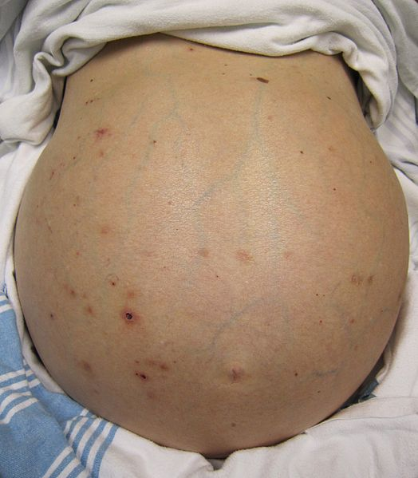
Ασκίτης συλλογή υγρού στην περιτοναϊκή κοιλότητα
“Hepaticfailure”, από Doc James διαθέσιμο με άδεια CC BY-SA 3.0

Slide 46
Ψηλάφηση κοιλίας 1/3
Τι αναζητούμε με την ψηλάφηση της κοιλίας;
Κατάσταση των κοιλιακών τοιχωμάτων.
Ευαισθησία.
Μέγεθος και σύσταση σπλάγχνων.
Αναζήτηση ενδοκοιλιακών μαζών.

Slide 47
Ψηλάφηση κοιλίας 2/3
Επιπολής ψηλάφηση
Αναζητούνται:
περιοχές μυϊκού σπασμού.
Εντοπισμένη.
Γενικευμένη.
ευαισθησία των κοιλιακών τοιχωμάτων.
επιφανειακές μάζες.
σημείο αναπηδώσης ευαισθησίας (rebound tenderness), που είναι χαρακτηριστικό σημείο περιτοναϊκού ερεθισμού.
Ειδικά σημεία.
Σανιδώδης κοιλία (έντονη μυϊκή σύσπαση λόγω περιτονίτιδας).

Slide 48
Ψηλάφηση κοιλίας 3/3
Εν τω βάθει ψηλάφηση
Βοηθά:
στην εντόπιση ενδοκοιλιακών οργάνων και στην ανεύρεση μαζών.
Φυσιολογικά μπορεί να ψηλαφηθεί:
κάτω χείλος ήπατος.
κάτω πόλος δεξιού νεφρού .
αορτικές σφύξεις.
τυφλό (ασαφή όρια).

Slide 49
Ειδικά σημεία χρήσιμα στη διάγνωση της οξείας κοιλίας
Παλίνδρομη ευαισθησία (σημείο Blumberg).
Σημείο Rovsing.
Σημείο Murphy.
Σημείο Boas.
Σημείο McBurney.
Σημείο ψοΐτου.
Σημείο προσαγωγού.
Σημείο Grey Turner.
Σημείο Cullen.

Slide 50
Για να ξεχωρίσετε αν μία ψηλαφητή μάζα βρίσκεται βαθιά στην κοιλιά , ή βρίσκεται στα κοιλιακά τοιχώματα ζητήστε από τον ασθενή να συσπάσει τους κοιλιακούς μύες του.
Μάζα που εξακολουθεί να ψηλαφάτε με συσπασμένους κοιλιακούς μύες βρίσκεται «επί πολλής».

Slide 51
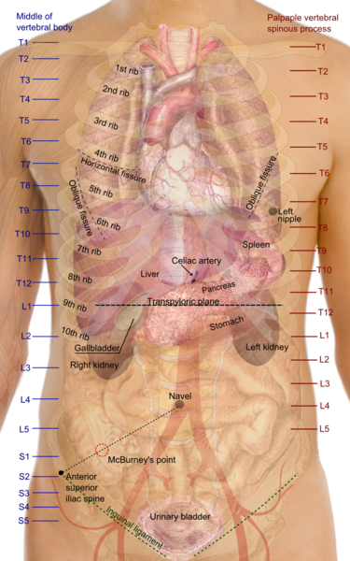
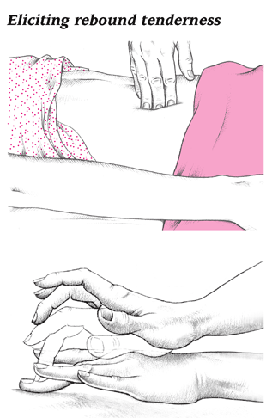
Παθολογικά σημεία
“Surface projections of the organs of the trunk”, από Mikael Häggström διαθέσιμο ως κοινό κτήμα
quizlet.com

Slide 52
Παθολογικά ευρήματα κατά την ψηλάφηση της κοιλίας
Ηπατομεγαλία.
Σημείο Courvoisier (ανώδυνη διατεταμένη χοληδόχος κύστη).
Σπληνομεγαλία.
Διόγκωση δεξιού νεφρού ή ευαισθησία.
Σφυγμός αορτικός με επέκταση στα πλάγια (ανεύρυσμα κοιλιακής αορτής).
Οποιαδήποτε μάζα.
Περιγράφονται τα εξής χαρακτηριστικά:
Θέση, εντόπιση,
Μέγεθος,
Σχήμα,
Σύσταση,
Ευαισθησία,
Κινητικότητα.

Slide 53
Κήλες Προβολή ενδοκοιλιακού σπλάγχνου ή μέρους των κοιλιακών τοιχωμάτων διαμέσου ελλείμματος του κοιλιακού τοιχώματος
Είδη
Α)
Συγγενείς,
Επίκτητες,
Μετεγχειρητικές.
Β)
Εξωτερικές,
Εσωτερικές.
Γ)
Ανατάξιμες,
Μη ανατάξιμες,
Περιεσφιγμένες,
Στραγγαλισθείσες.

Slide 54
Κήλες ανατομικά στοιχειά
Στόμιο ή δακτύλιος.
Σάκκος: προσεκβολή του περιτοναίου.
Στόμιο.
Αυχένας.
Σώμα.
Πυθμένας.
Περιβλήματα του σάκκου
στρώματα του κοιλιακού τοιχώματος.
Σπλάγχνο ή ανατομικό στοιχείο
Περιεχόμενο του σάκκου: προπεριτοναϊκό λίπος, επίπλουν, έντερο κ.α.

Slide 55
Κήλες κλινική εικόνα
Συμπτώματα: Εξαρτώνται από την εντόπιση, το περιεχόμενο και τον τύπο της κήλης.
Αίσθημα ελκυσμού.
Άλγος.
Εικόνα απόφραξης.
Φυσική εξέταση
Προπέτεια
Εντονότερη σε όρθια θέση, βήχα, σύσπαση κοιλιακών τοιχωμάτων.
Ηπιότερη στην κατάκλιση.
Ανατάξιμη ή μη στην πίεση.

Slide 56
Οξεία κοιλία 1/2
Κάθε επείγουσα ενδοκοιλιακή κατάσταση η οποία απαιτεί συνεχή παρακολούθηση από χειρουργό και συχνά χειρουργική αντιμετώπιση.
Περιλαμβάνονται ενδοκοιλιακές φλεγμονές, διατρήσεις κοίλων σπλάγχων, αιμορραγίες από το πεπτικό, ρήξεις παρεγχυματωδών οργάνων, ειλεός, οξέα αγγειακά συμβάματα κλπ με κυριότερη εκδήλωση το κοιλιακό άλγος.

Slide 57
Οξεία κοιλία 2/2
Ιστορικό
Φυσική εξέταση
Γενική
Λήψη Ζ.Σ.:
Σφύξεις.
Αναπνοές.
Α.Π.
Θερμοκρασία.
Ειδική
Επισκόπηση.
Ακρόαση.
Επίκρουση.
Ψηλάφηση.

Slide 58
Οξεία κοιλία επισκόπηση
Κινητικότητα κοιλιακού τοιχώματος
μείωση ή κατάργηση, εντοπισμένη ή γενικευμένη.
Ουλές.
Προβολές (κήλες).
Σημεία αιμορραγίας
(Gray Turner, Cullen).
Κοιλιακή διάταση.
Σκαφοειδής κοιλία
γενικευμένη σύσπαση των κοιλιακών τοιχωμάτων σε λεπτόσωμα κυρίως άτομα.

Slide 59
Οξεία κοιλία ακρόαση
Ένταση και συχνότητα εντερικών ήχων
Αύξηση αποφρακτικός ειλεός γαστρεντερίτιδα
Μείωση ή Εξάλειψη
διάχυτη περιτονίτιδα
παραλυτικός ειλεός

Slide 60
Οξεία κοιλία επίκρουση
Ελεύθερο υγρό
χολοπεριτόναιο,
αιμοπεριτόναιο,
ασκίτης.
Ελεύθερος αέρας και κατάργηση της ηπατικής αμβλύτητας
ρήξη κοίλου σπλάγχνου,
διάταση του εντέρου (αεροκολία).

Slide 61
Οξεία κοιλία ψηλάφηση
Προηγείται βήχας → ευαισθησία.
Κατάσταση κοιλιακών τοιχωμάτων (επιπολής ψηλάφηση σύσπαση τοπική ή γενικευμένη).
Αναζήτηση ευαισθησίας και ειδικών σημείων οξείας κοιλίας.
Η ψηλάφηση αρχίζει αντίθετα από την ύποπτη περιοχή ώστε να αποφευχθεί η σύσπαση.
Ελέγχονται: οσφυϊκή περιοχή, ευένδοτες περιοχές για κήλες, τυχόν ενδοκοιλιακές μάζες, σπλάγχνα.
Συμπληρώνεται με δακτυλική εξέταση.

Slide 62
Ειδικά σημεία χρήσιμα στη διάγνωση της οξείας κοιλίας
Παλίνδρομη ευαισθησία
(σημείο Blumberg).
Σημείο Rovsing.
Σημείο Murphy.
Σημείο Boas.
Σημείο McBurney.
Σημείο ψοϊτου.
Σημείο προσαγωγού.
Σημείο Gray Turner.
Σημείο Cullen.

Slide 63
Τέλος Ενότητας

Slide 64
Σημειώματα

Slide 65
Σημείωμα Αναφοράς
Copyright Τεχνολογικό Εκπαιδευτικό Ίδρυμα Αθήνας, Αντωνία Καλογιάννη 2014. Αντωνία Καλογιάννη. «Διαγνωστική νοσηλευτική σημειολογία. Ενότητα 6: Κοιλία – Κήλες – Οξεία κοιλία». Έκδοση: 1.0. Αθήνα 2014. Διαθέσιμο από τη δικτυακή διεύθυνση: ocp.teiath.gr.

Slide 66
Σημείωμα Αδειοδότησης
Το παρόν υλικό διατίθεται με τους όρους της άδειας χρήσης Creative Commons Αναφορά, Μη Εμπορική Χρήση Παρόμοια Διανομή 4.0 [1] ή μεταγενέστερη, Διεθνής Έκδοση. Εξαιρούνται τα αυτοτελή έργα τρίτων π.χ. φωτογραφίες, διαγράμματα κ.λ.π., τα οποία εμπεριέχονται σε αυτό. Οι όροι χρήσης των έργων τρίτων επεξηγούνται στη διαφάνεια «Επεξήγηση όρων χρήσης έργων τρίτων».
Τα έργα για τα οποία έχει ζητηθεί και δοθεί άδεια αναφέρονται στο «Σημείωμα Χρήσης Έργων Τρίτων».
[1] http://creativecommons.org/licenses/by-nc-sa/4.0/
Ως Μη Εμπορική ορίζεται η χρήση:
που δεν περιλαμβάνει άμεσο ή έμμεσο οικονομικό όφελος από την χρήση του έργου, για το διανομέα του έργου και αδειοδόχο
που δεν περιλαμβάνει οικονομική συναλλαγή ως προϋπόθεση για τη χρήση ή πρόσβαση στο έργο
που δεν προσπορίζει στο διανομέα του έργου και αδειοδόχο έμμεσο οικονομικό όφελος (π.χ. διαφημίσεις) από την προβολή του έργου σε διαδικτυακό τόπο
Ο δικαιούχος μπορεί να παρέχει στον αδειοδόχο ξεχωριστή άδεια να χρησιμοποιεί το έργο για εμπορική χρήση, εφόσον αυτό του ζητηθεί.

Slide 67
Επεξήγηση όρων χρήσης έργων τρίτων
©
Δεν επιτρέπεται η επαναχρησιμοποίηση του έργου, παρά μόνο εάν ζητηθεί εκ νέου άδεια από το δημιουργό.
διαθέσιμο με άδεια CC-BY
Επιτρέπεται η επαναχρησιμοποίηση του έργου και η δημιουργία παραγώγων αυτού με απλή αναφορά του δημιουργού.
διαθέσιμο με άδεια CC-BY-SA
Επιτρέπεται η επαναχρησιμοποίηση του έργου με αναφορά του δημιουργού, και διάθεση του έργου ή του παράγωγου αυτού με την ίδια άδεια.
διαθέσιμο με άδεια CC-BY-ND
Επιτρέπεται η επαναχρησιμοποίηση του έργου με αναφορά του δημιουργού.
Δεν επιτρέπεται η δημιουργία παραγώγων του έργου.
διαθέσιμο με άδεια CC-BY-NC
Επιτρέπεται η επαναχρησιμοποίηση του έργου με αναφορά του δημιουργού.
Δεν επιτρέπεται η εμπορική χρήση του έργου.
διαθέσιμο με άδεια CC-BY-NC-SA
Επιτρέπεται η επαναχρησιμοποίηση του έργου με αναφορά του δημιουργού.
και διάθεση του έργου ή του παράγωγου αυτού με την ίδια άδεια
Δεν επιτρέπεται η εμπορική χρήση του έργου.
διαθέσιμο με άδεια CC-BY-NC-ND
Επιτρέπεται η επαναχρησιμοποίηση του έργου με αναφορά του δημιουργού.
Δεν επιτρέπεται η εμπορική χρήση του έργου και η δημιουργία παραγώγων του.
διαθέσιμο με άδεια
CC0 Public Domain
Επιτρέπεται η επαναχρησιμοποίηση του έργου, η δημιουργία παραγώγων αυτού και η εμπορική του χρήση, χωρίς αναφορά του δημιουργού.
διαθέσιμο ως κοινό κτήμα
Επιτρέπεται η επαναχρησιμοποίηση του έργου, η δημιουργία παραγώγων αυτού και η εμπορική του χρήση, χωρίς αναφορά του δημιουργού.
χωρίς σήμανση
Συνήθως δεν επιτρέπεται η επαναχρησιμοποίηση του έργου.

Slide 68
Διατήρηση Σημειωμάτων
Οποιαδήποτε αναπαραγωγή ή διασκευή του υλικού θα πρέπει να συμπεριλαμβάνει:
το Σημείωμα Αναφοράς
το Σημείωμα Αδειοδότησης
τη δήλωση Διατήρησης Σημειωμάτων
το Σημείωμα Χρήσης Έργων Τρίτων (εφόσον υπάρχει)
μαζί με τους συνοδευόμενους υπερσυνδέσμους.

Slide 69
Χρηματοδότηση
Το παρόν εκπαιδευτικό υλικό έχει αναπτυχθεί στo πλαίσιo του εκπαιδευτικού έργου του διδάσκοντα.
Το έργο «Ανοικτά Ακαδημαϊκά Μαθήματα στο ΤΕΙ Αθηνών» έχει χρηματοδοτήσει μόνο την αναδιαμόρφωση του εκπαιδευτικού υλικού.
Το έργο υλοποιείται στο πλαίσιο του Επιχειρησιακού Προγράμματος «Εκπαίδευση και Δια Βίου Μάθηση» και συγχρηματοδοτείται από την Ευρωπαϊκή Ένωση (Ευρωπαϊκό Κοινωνικό Ταμείο) και από εθνικούς πόρους.

